Slide 1
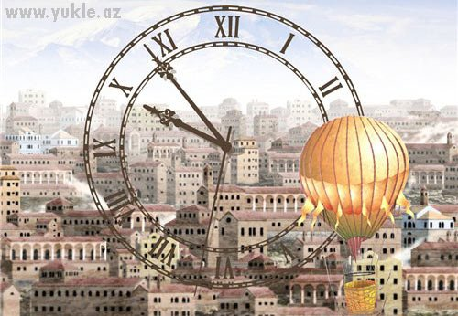
СООРУЖЕНИЕ БЕЗ ВНУТРЕННЕГО ПРОСТРАНСТВА
(городские часы)
Презентация для студентов 2 курса
Направления «Дизайн архитектурной среды»
в рамках дисциплины «Архитектурно-дизайнерское проектирование»
Составитель доцент каф. «ДАС» Галкина Е.Г

Slide 2
Башенные часы

Slide 3
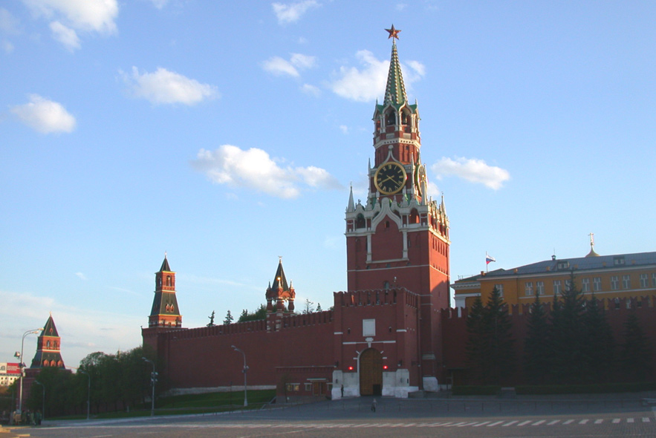
Кремлевские куранты в Москве

Slide 4
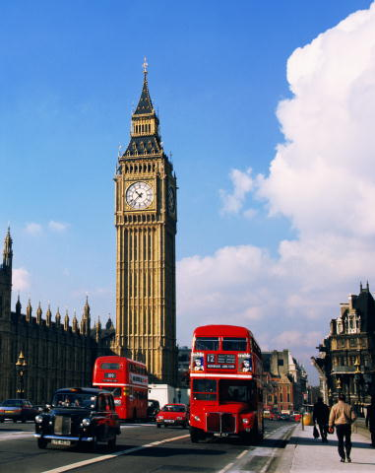
Биг Бен г. Лондон

Slide 5
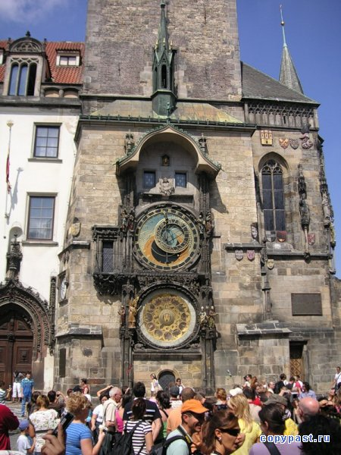
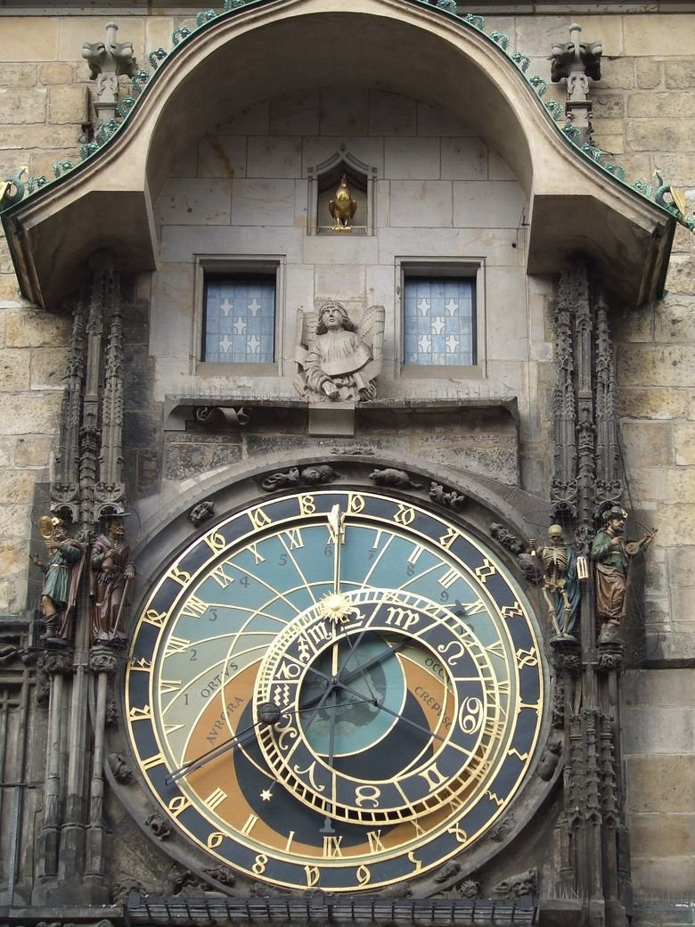
часы Двенадцать апостолов в Праге.

Slide 6
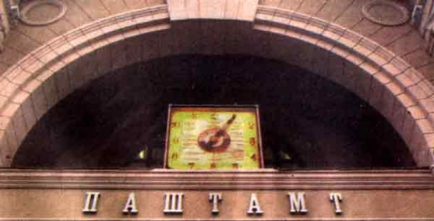
Здание Международного почтамта г. Москва

Slide 7
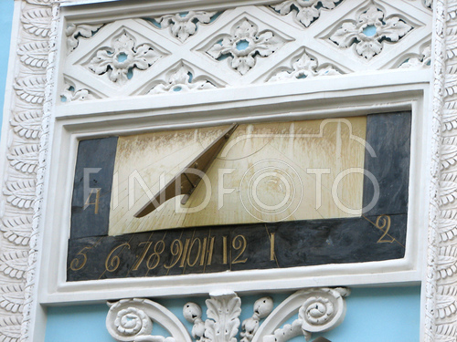
Солнечные часы на здании Историко-архивного института в Москве

Slide 8
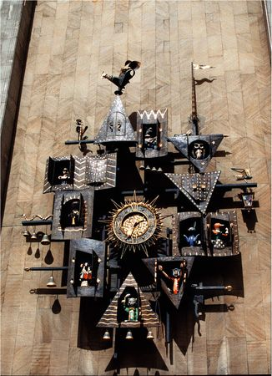
Часы Центрального театра кукол им. Образцова г. Москва

Slide 9
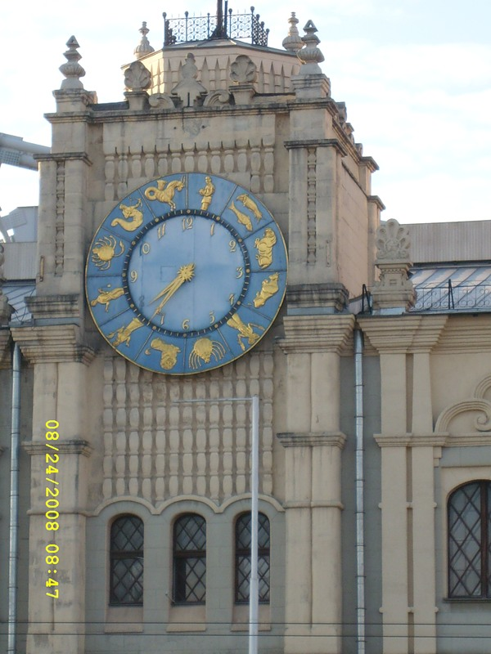
Казанский вокзал г. Москва

Slide 10
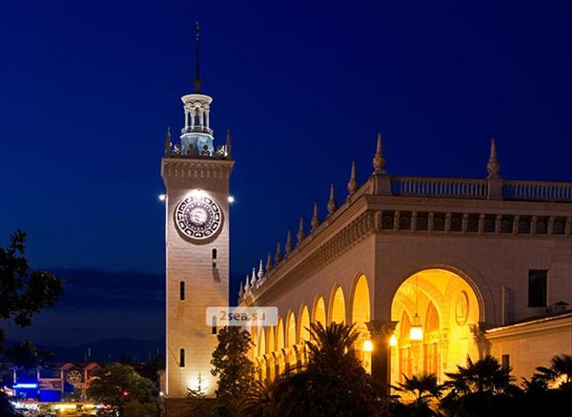
Железнодорожный вокзал г. Сочи

Slide 11
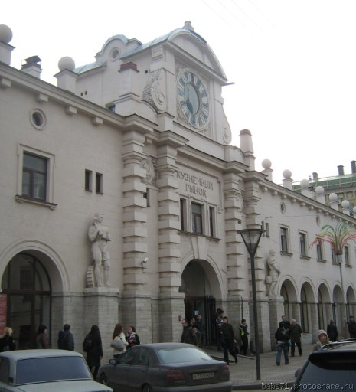
Кузнечный рынок Санкт-Петербург

Slide 12
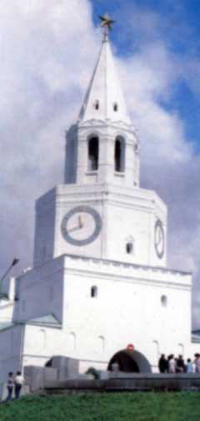
Казанский кремль г. Казань

Slide 13
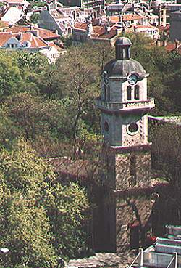
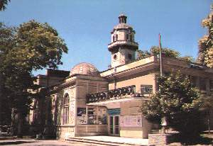
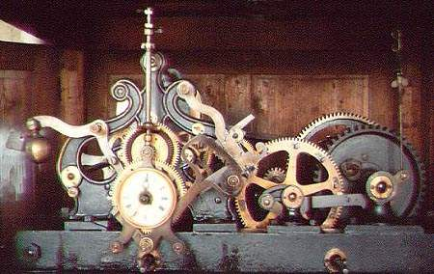
Пожарная каланча с часами (1888г. высота 24м. Арх. Савва Дмитриевич г. Варна Болгария)

Slide 14
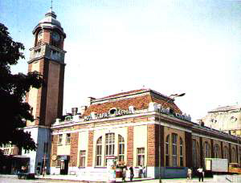
Башня с часами железнодорожного вокзала г. Варна Болгария

Slide 15
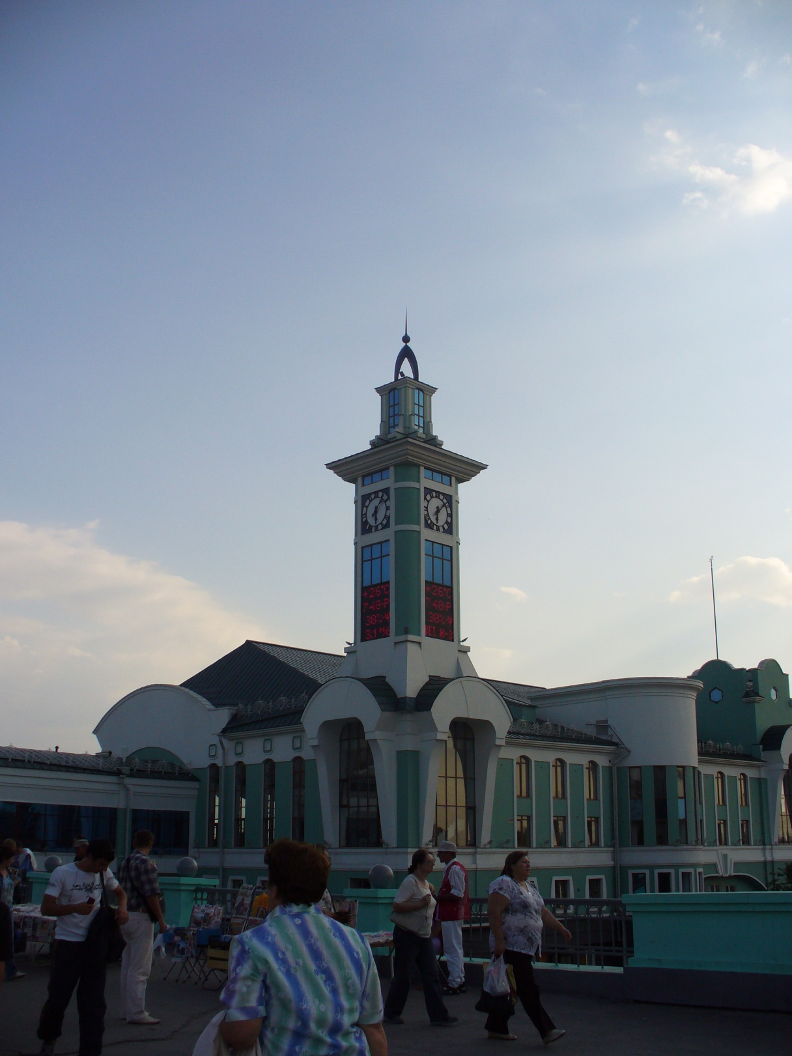
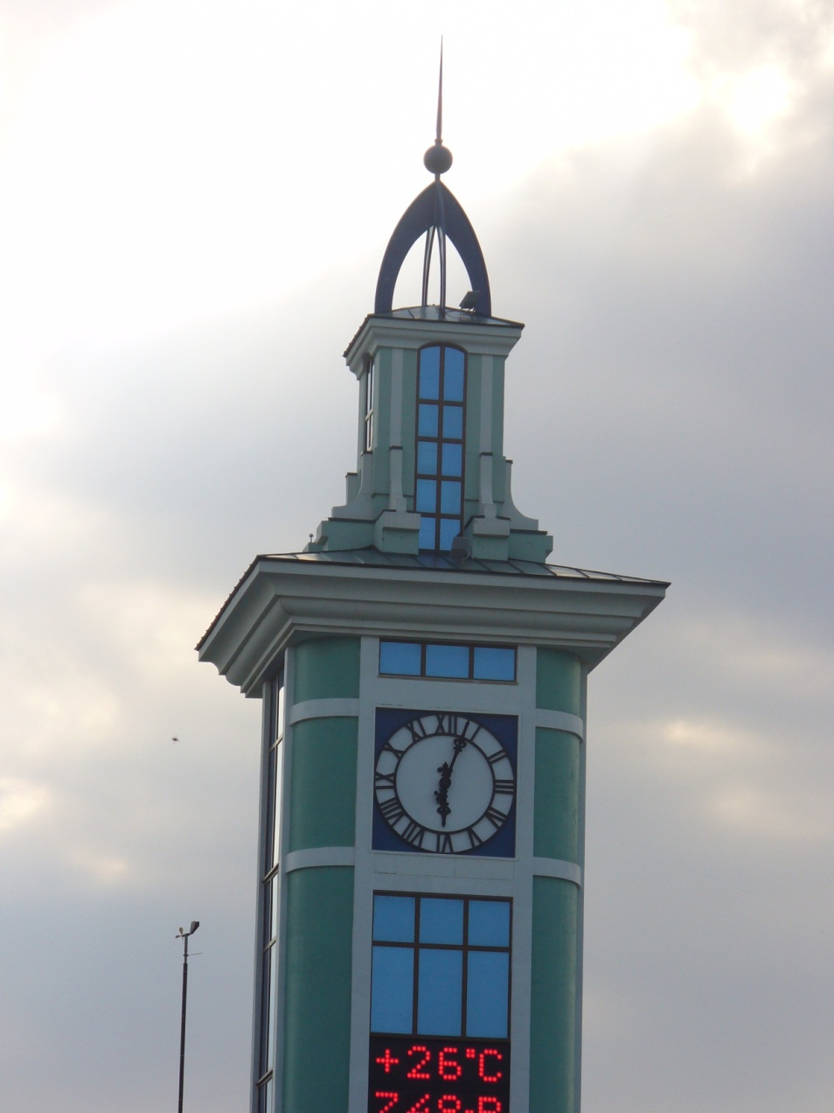

Slide 16
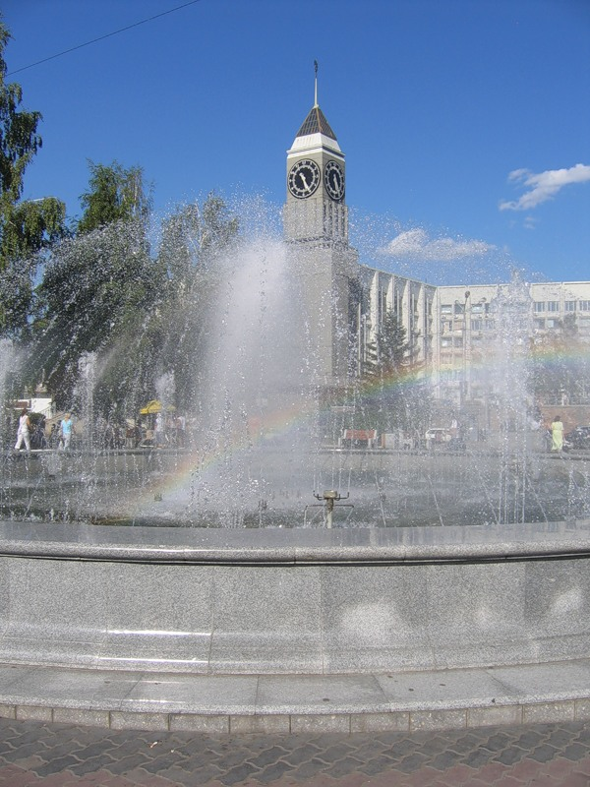

Slide 17
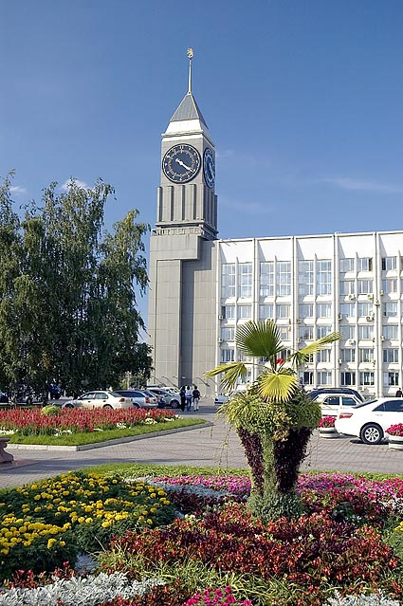

Slide 18
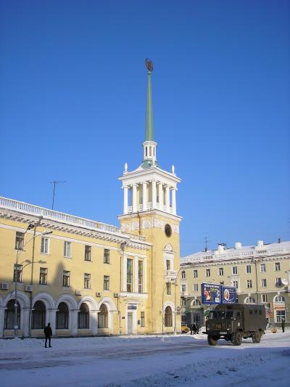

Slide 19
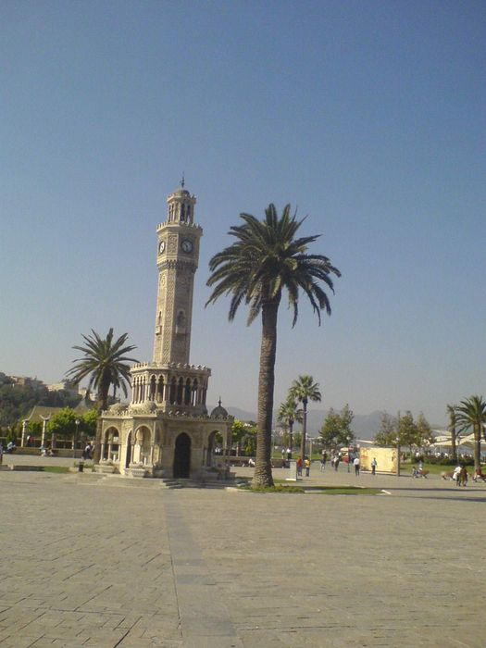

Slide 20
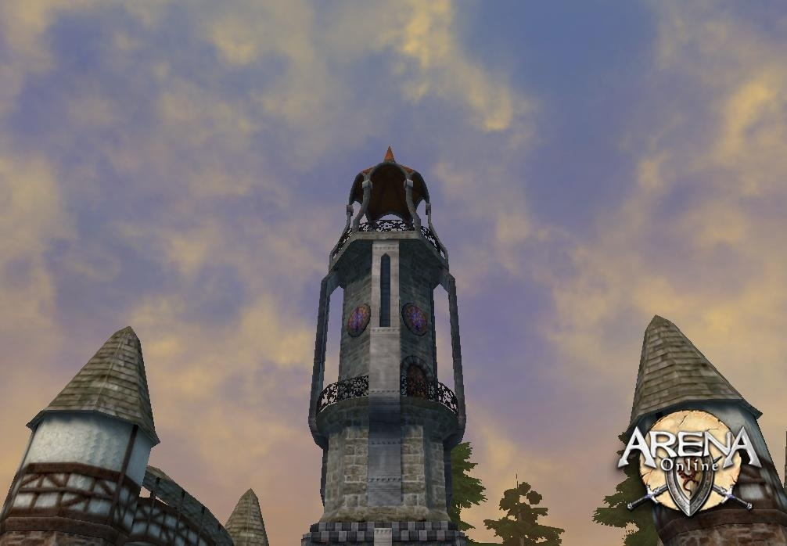

Slide 21
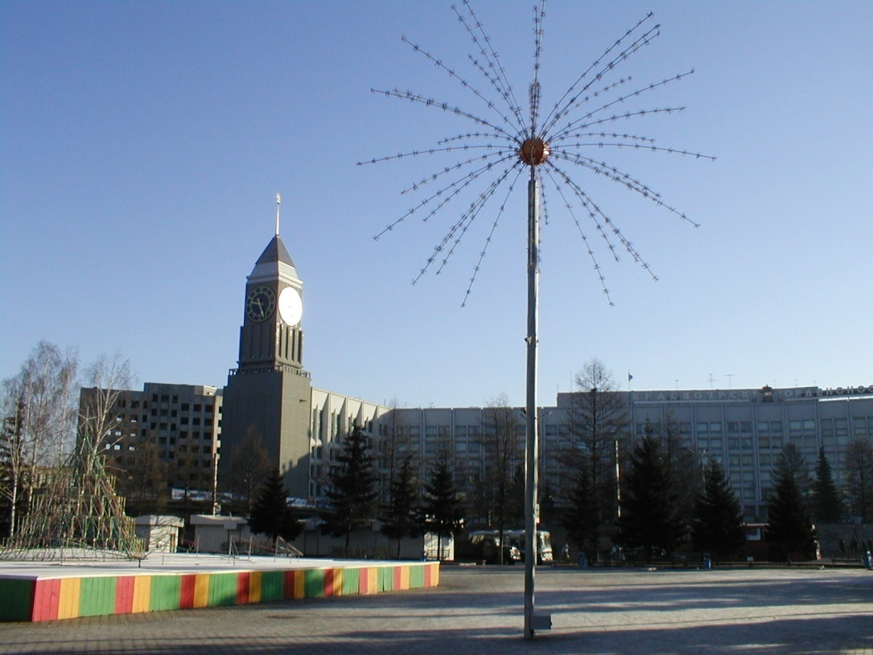

Slide 22
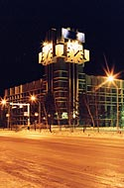
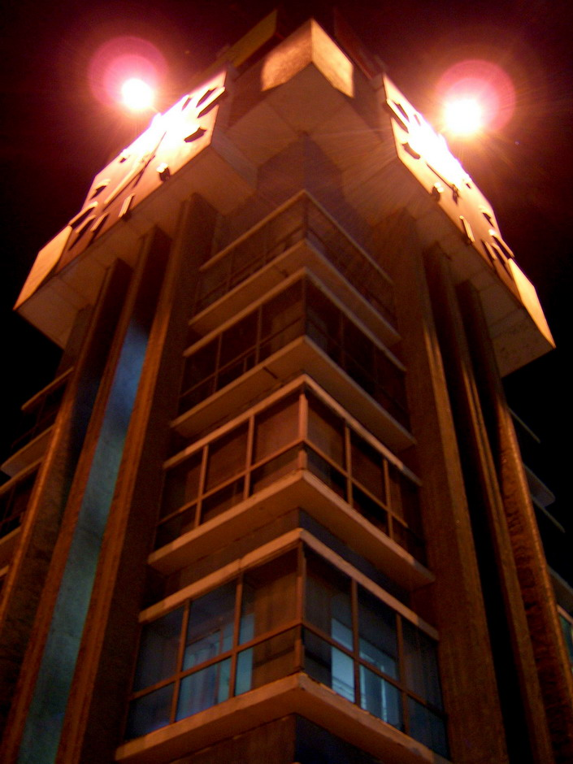

Slide 23
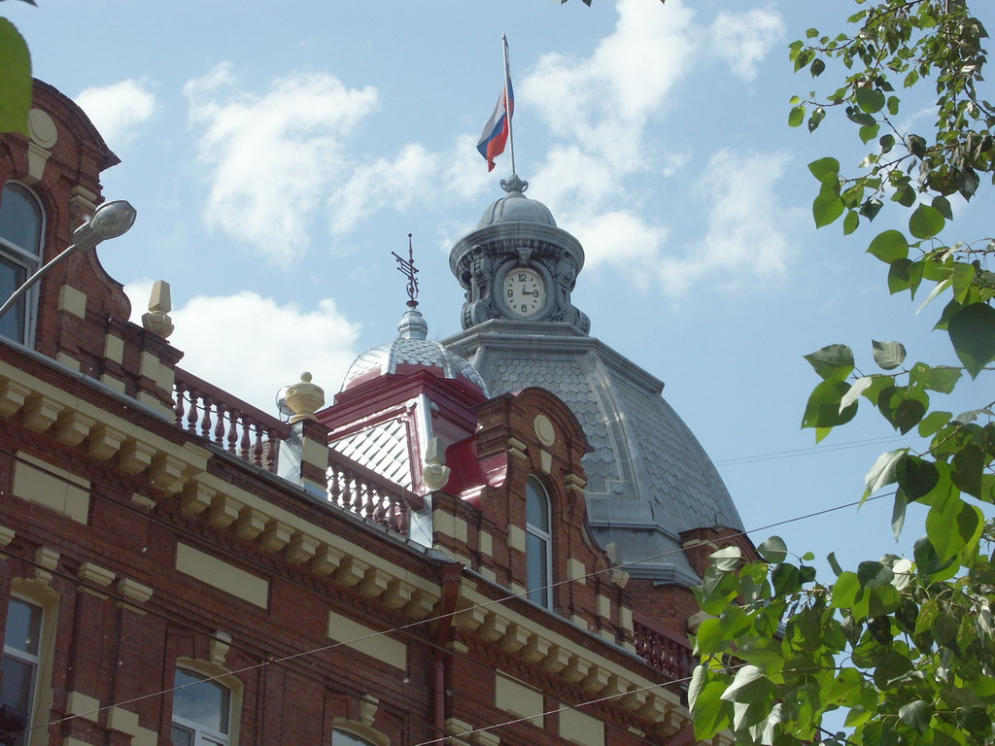

Slide 24
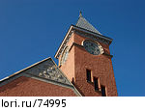
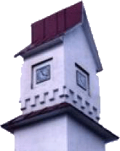

Slide 25
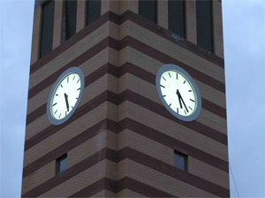
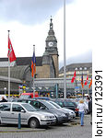

Slide 26
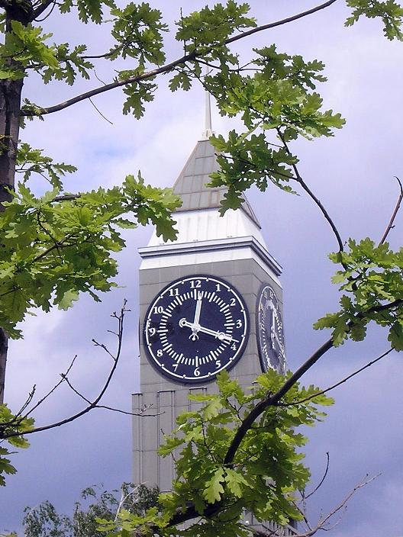

Slide 27
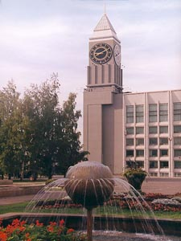

Slide 28
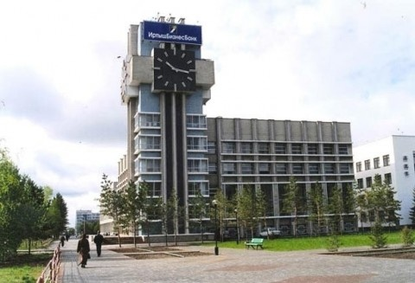

Slide 29
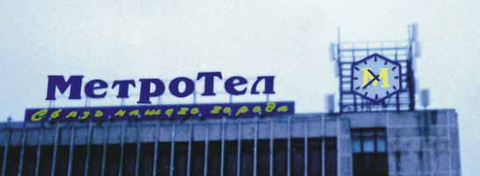
Фасадные часы

Slide 30
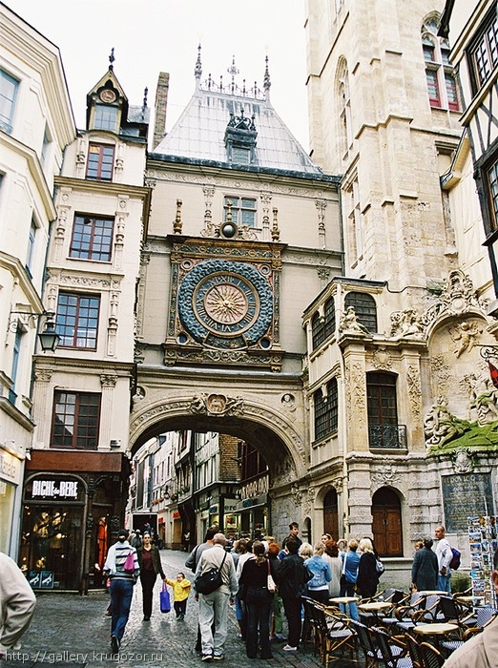

Slide 31
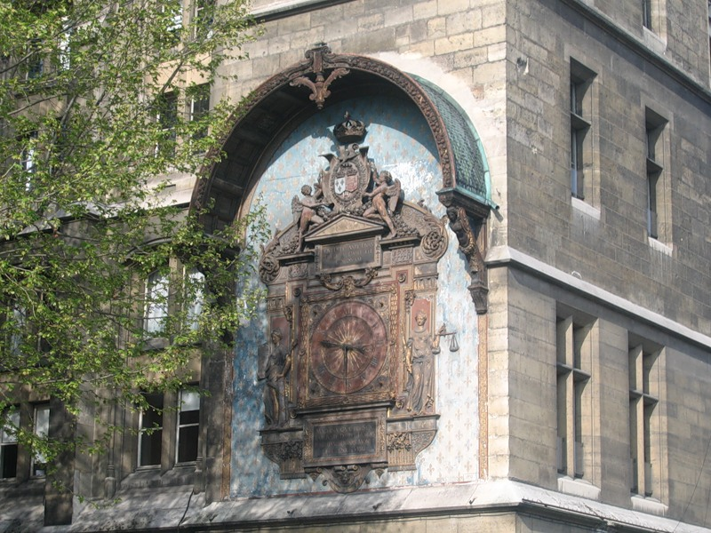

Slide 32
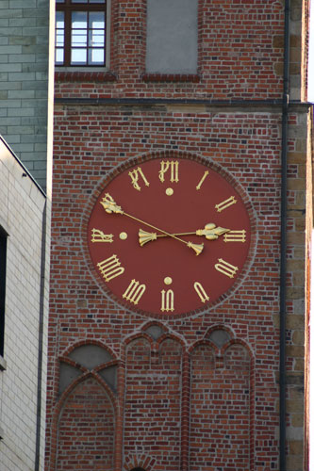
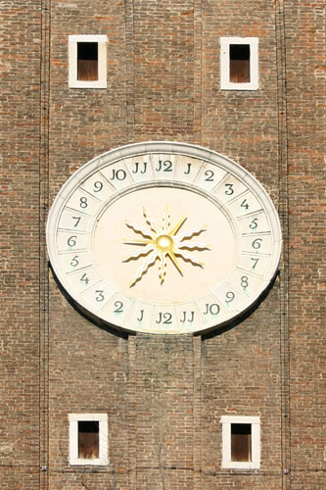

Slide 33
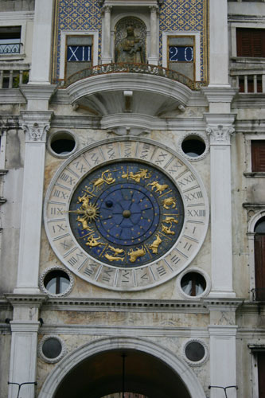

Slide 34
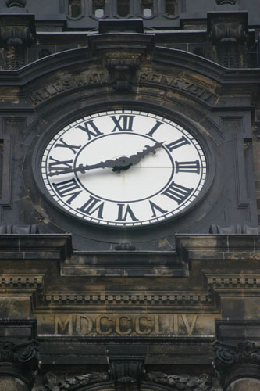
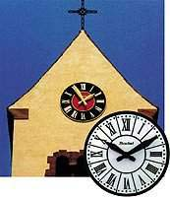

Slide 35
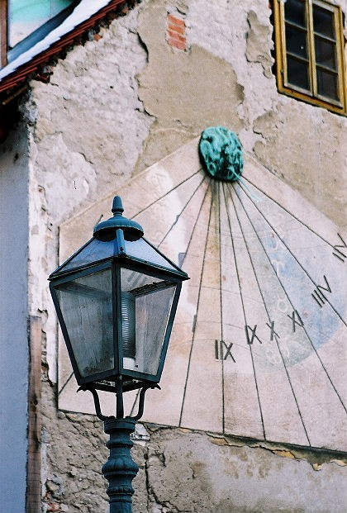

Slide 36
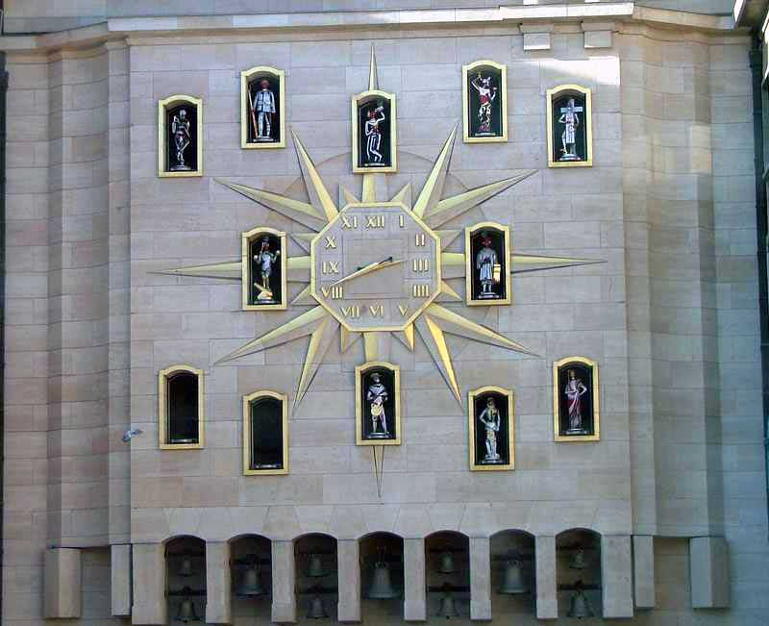

Slide 37
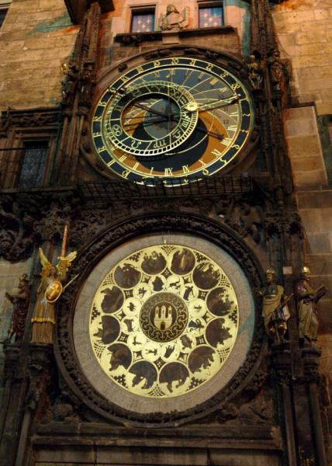

Slide 38
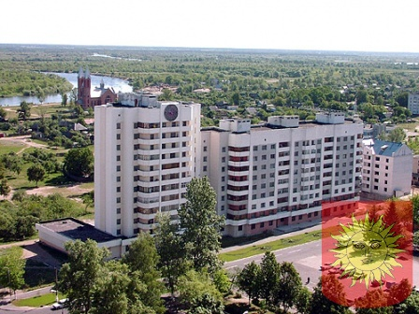

Slide 39
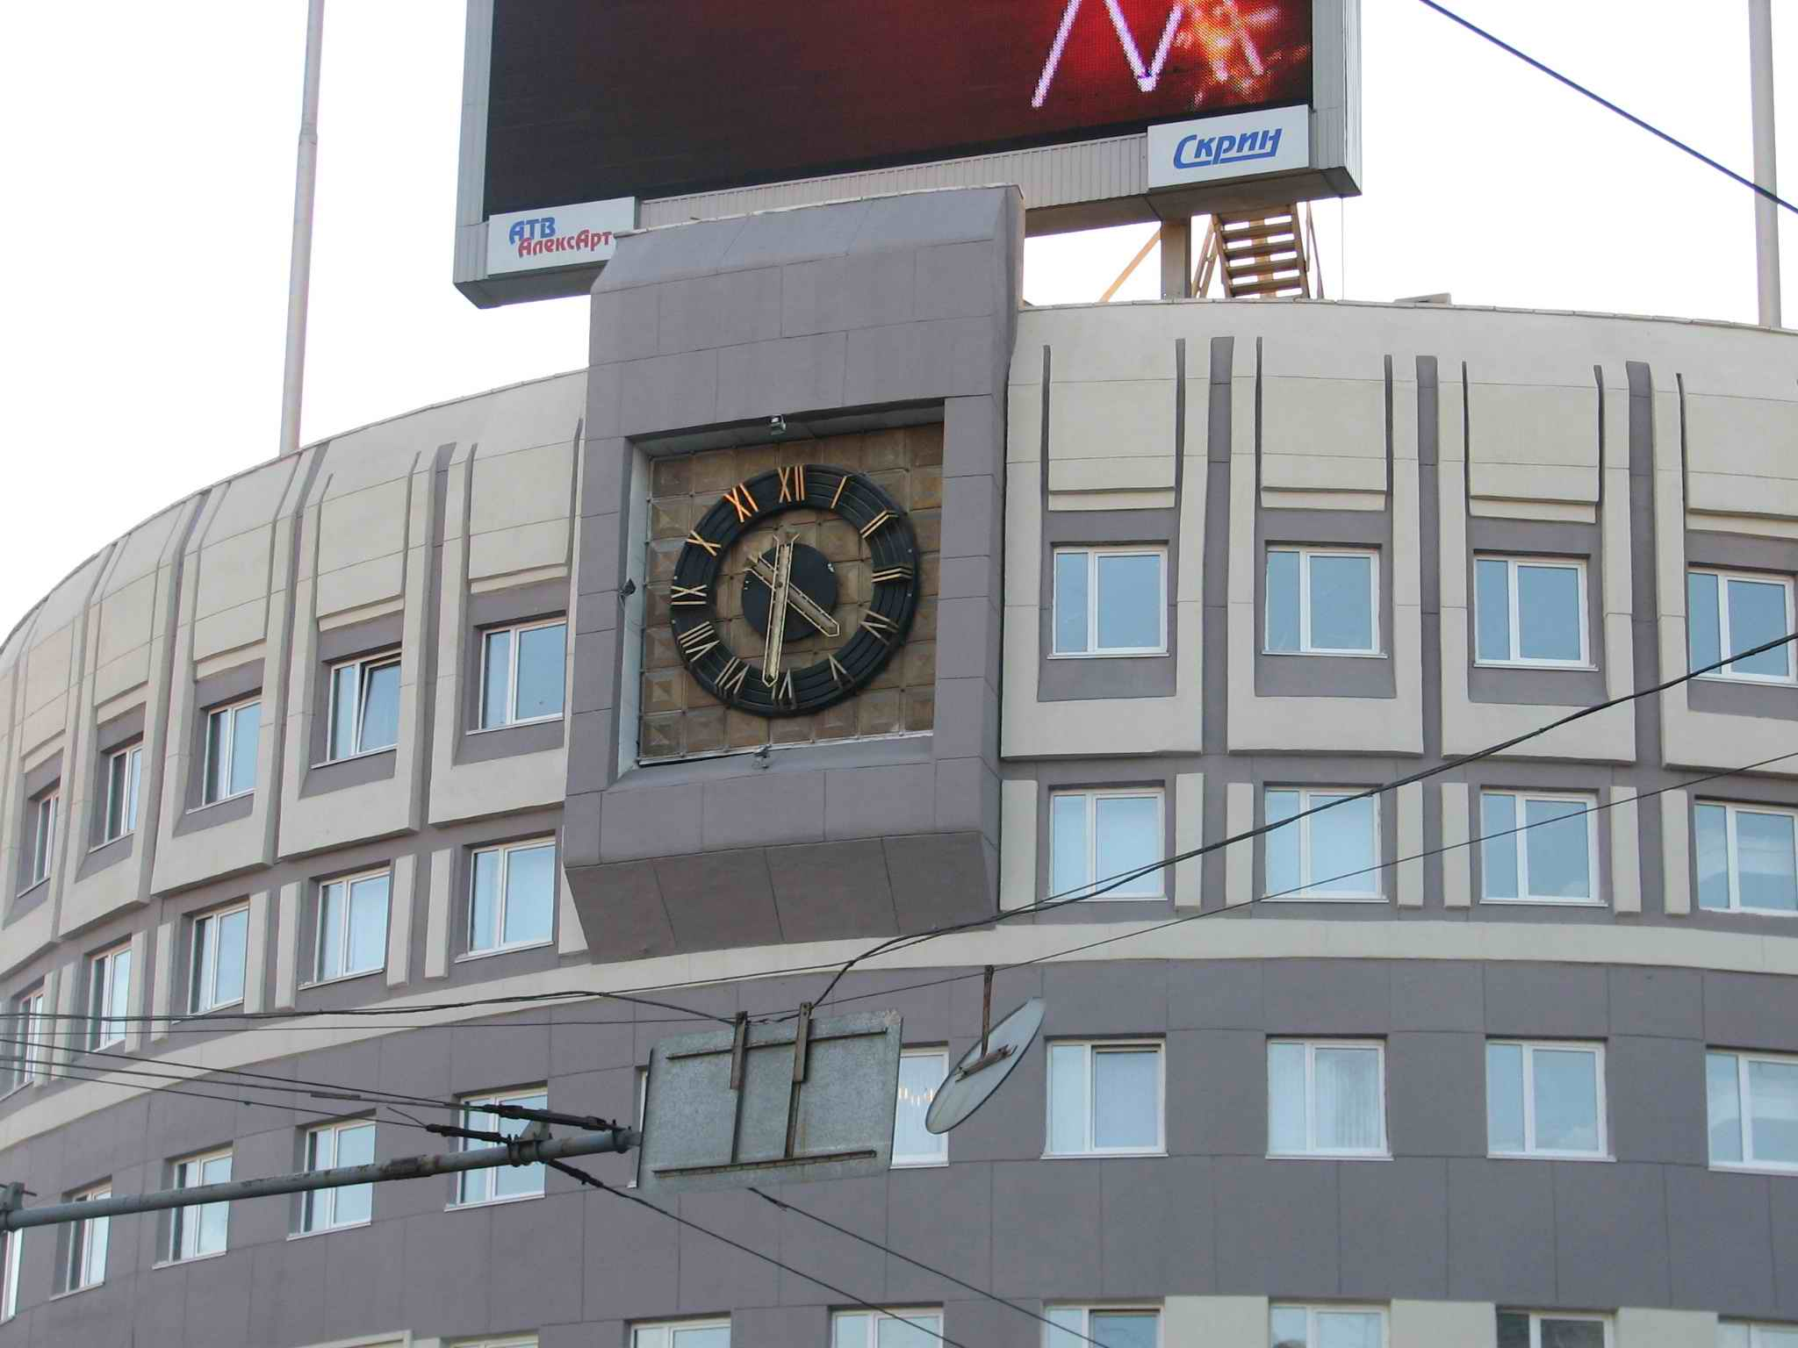

Slide 40
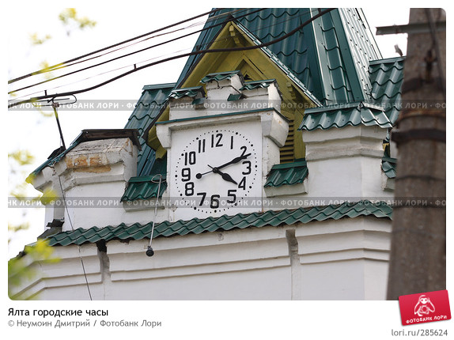

Slide 41
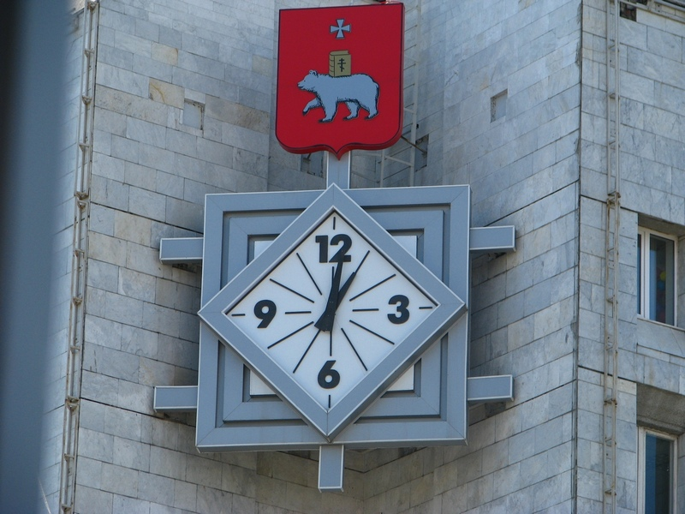
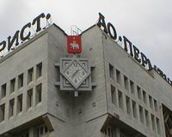
г. Пермь

Slide 42
Улично-дорожные часы

Slide 45
Городские часы, установленные в честь 145-летия г. Владивостока

Slide 47
Уличные часы с рекламной конструкцией

Slide 50
Часы настенно-дорожные

Slide 52
Межевой знак , устанавливаемый на границе района

Slide 54
Солнечные часы

Slide 56
Цветочные часы

Slide 59
Часы - монумент

Slide 62
Монумент в г. Геленджик
Г. Шелехов

Slide 63
Часы- монумент янгон

Slide 66
Скульптурные часы

Slide 67
Восприятие объекта
54
2H
по горизонтали
H
27
10
H
H
по вертикали

